Slide 2
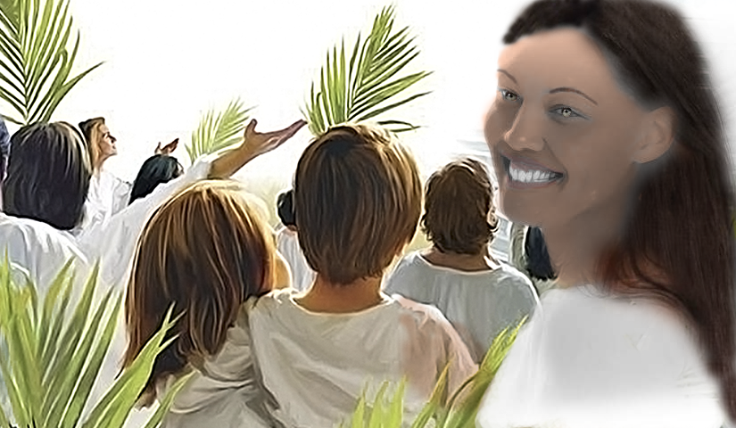
Para memorizar

Slide 3
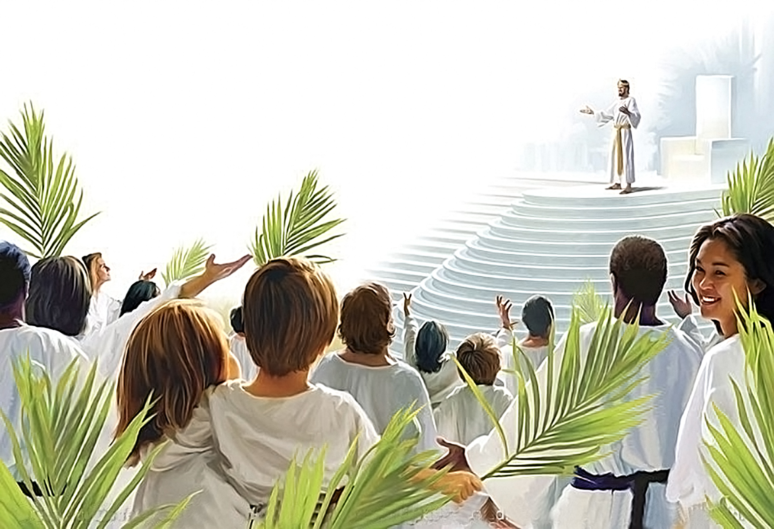
Enfoque del estudio
La lección de esta semana trata principalmente de Hebreos 12:18 al 29. Aquí, se presenta a Jesús como el Mediador del Nuevo Pacto, y se muestra a Dios como el Juez de todos. Hebreos 12:18 al 29 alude al contexto histórico de Éxodo 19, la reunión de Israel en el Monte Sinaí para la promulgación de la Ley. Este acontecimiento contrasta con la experiencia de la audiencia de Hebreos, que no se acercó al Monte Sinaí, algo a lo que el pueblo de Dios tenía prohibido acceder, sino al Monte Sion, la ciudad del Dios viviente, la Jerusalén celestial.
Se presenta a Dios como el Juez de todos (Heb. 12:23). Cuando el Señor descendió sobre el Monte Sinaí, la tierra se estremeció (Éxo. 19:18). El temblor es un lenguaje figurado para el juicio de Dios. Una vez más, en el tiempo del fin, la Tierra se sacudirá; y no solo la Tierra, sino también el cielo (Heb. 12:26). Solo sobrevivirán las cosas inconmovibles, a saber, los justos y los que confían en Dios.
En la lección de esta semana estudiaremos dos temas muy importantes: 1) El propósito del Juicio previo al advenimiento y 2) La naturaleza de juicio al advenimiento.

Slide 4
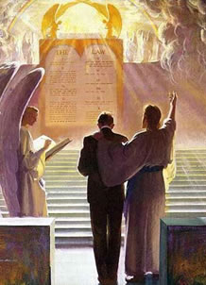
RECIBIR UN REINO INCONMOVIBLE
A
lo largo de la historia adventista, muchos han desafiado la enseñanza bíblica del juicio previo al Advenimiento, o Juicio Investigador. El juicio previo al Advenimiento se refiere a la segunda fase del ministerio sumosacerdotal de Jesús en el cielo, que comenzó en 1844, en cumplimiento de las profecías de Daniel 7 y 8. Para ellos, el Juicio es contrario al evangelio. A menudo, quienes desafían esta doctrina han utilizado la carta a los Hebreos como uno de sus principales argumentos. Por ejemplo, Desmond Ford, uno de los desafiantes más recientes y significativos de esta enseñanza, argumentó que no podía encontrar una alusión a Daniel ni ninguna referencia a un ministerio de dos fases de Jesús en el Santuario celestial.
Sin embargo, el Juicio es muy importante en el argumento de Hebreos. El autor recuerda constantemente a sus lectores que se acerca un juicio y que deben prepararse.3 El propósito de este capítulo es explorar la enseñanza de Hebreos sobre el Juicio y su apoyo al juicio previo al Advenimiento de Daniel 7. También es el propósito de este capítulo explicar por qué el juicio previo al Advenimiento, o investigador, son buenas noticias para nosotros.
Un terremoto señaló la hora en que Cristo depuso su vida, y otro terremoto indicó el momento en que triunfante la volvió a tomar. El que había vencido la muerte y el sepulcro salió de la tumba con el paso de un vencedor, entre el bamboleo de la tierra, el fulgor del relámpago y el rugido del trueno. Cuando vuelva de nuevo a la tierra, sacudirá “no solamente la tierra, mas aun el cielo”. “Temblará la tierra vacilando como un borracho, y será removida como una choza”. “Plegarse han los cielos como un libro;” “los elementos ardiendo serán deshechos, y la tierra y las obras que en ella están serán quemadas”. “Mas Jehová será la esperanza de su pueblo, y la fortaleza de los hijos de Israel. Hebreos 12:26; Isaías 24:20; 34:4; 2 Pedro 3:10; Joel 3:16 (El Deseado de todas las gentes, p. 726).

Slide 5
OS HABÉIS ACERCADO AL MONTE DE SION
“sino que os habéis acercado al monte de Sion, a la ciudad del Dios vivo, Jerusalén la celestial, a la compañía de muchos millares de ángeles, a la congregación de los primogénitos que están inscritos en los cielos, a Dios el Juez de todos, a los espíritus de los justos hechos perfectos,”. (Hebreos 12: 22-23)
Lee Hebreos 12:22 al 24. ¿Qué describe Pablo aquí?
R: Una reunión donde hay muchas gente, y seres celestiales ángeles, para una celebración de la victoria que Jesús tiene.
Hebreos 12: 22 al 24 describe una escena de juicio gozoso en el Monte Sion, la Jerusalén celestial. Los creyentes, que están inscritos en los libros del cielo, y los "muchos millares de ángeles",12 se presentan ante Dios, el Juez de todos. También acuden a Jesús, quien media un nuevo pacto en su favor. El monte Sion es también el lugar donde el Hijo fue proclamado “sacerdote para siempre” (Heb. 5:6), una cita del Salmo 110:4. Según el Salmo 110, la proclamación del Hijo como Sumo Sacerdote también tiene lugar en el monte Sion (Sal. 110:2). Finalmente, Hebreos sostiene que la instauración del sacerdocio de Jesús también marca el inicio del Nuevo Pacto (Heb. 7:11-22). Por lo tanto, el monte Sion es también el lugar donde se ratificó el Nuevo Pacto. Por ende, Hebreos 12:22 al 24 describe la reunión festiva que ocurrió en el cielo cuando Jesús ascendió.
Jesús va a venir… en la gloria del Padre y con todo el séquito de santos ángeles para escoltarlo en su traslado a la tierra. Todo el cielo se vaciará de ángeles, mientras los santos lo estén esperando, mirando hacia el cielo, como lo hicieron los galileos cuando ascendió desde el Monte de las Olivas. Entonces únicamente los que sean santos, los que hayan seguido plenamente al manso Dechado, se sentirán arrobados de gozo y exclamarán al contemplarle: “He aquí, este es nuestro Dios; le hemos esperado, y nos salvará”. Y serán transformados “en un momento, en un abrir y cerrar de ojos, a la final trompeta”, aquella trompeta que despierta a los santos que duermen, y los invita a salir de sus camas de polvo, revestidos de gloriosa inmortalidad, y clamando: “¡Victoria! ¡Victoria sobre la muerte y el sepulcro!” Los santos transformados son luego arrebatados juntamente con los ángeles al encuentro del Señor en el aire, para nunca más quedar separados del objeto de su amor. (Primeros escritos, pp. 109, 110).
Reflexionando: ¿De qué maneras prácticas podemos celebrar, en nuestra vida y nuestra adoración, la realidad de Jesús, de su ministerio sacerdotal y del Nuevo Pacto?

Slide 6
OS HABÉIS ACERCADO A DIOS, EL JUEZ DE TODOS
“a la congregación de los primogénitos que están inscritos en los cielos, a Dios el Juez de todos, a los espíritus de los justos hechos perfectos” (Hebreos 12: 23).
Lee Hebreos 12:23. Si se trata de una celebración, ¿por qué se describe a Dios como juez? ¿Cómo puede un juez ser parte o motivo de una celebración? Lee también Daniel 7:9, 10, y 13 al 22.
R: Se describe a Dios como juez, porque solo él tiene la potestad se serlo, no hay nadie en el universo que pueda impartir justicia solo Dios, por eso es el juez. Pero también es parte de esta celebración ya que Jesús es también el abogado que no libera de toda acusación.
Quizá te preguntes por qué la escena del juicio de Hebreos 12: 22 al 24 es de gozo. Ciertamente no encaja con la visión lúgubre que algunos adventistas han desarrollado sobre el juicio previo al Advenimiento, una época en la que los creyentes comparecen solos para ser escudriñados ante el tribunal de un Dios santo y todopoderoso y un séquito de innumerables ángeles. La verdad es que la visión sombría del juicio previo al Advenimiento no se ajusta a las profecías de Daniel 7 y 8, ni tampoco a las profecías de Apocalipsis. En las profecías de Daniel 7 y 8, el Juicio se lleva a cabo para liberar a los santos de los ataques del cuerno pequeño y restaurarlos al Reino de Dios.
En la profecía, esta amonestación referente al juicio, con los mensajes que con ella se relacionan, es seguida por la venida del Hijo del hombre en las nubes de los cielos. La proclamación del juicio es el anunció de que la segunda aparición del Salvador está por acaecer. Y a esta proclamación se denomina el evangelio eterno. Así se ve que la predicación de la segunda venida de Cristo, el anunció de su cercanía, es una parte esencial del mensaje evangélico (Palabras de vida del gran Maestro, pp. 179, 180).
Reflexionando: Cómo nos ayuda esta lección a entender que el Juicio de Dios en el mensaje de los tres ángeles es una “buena noticia” para este tiempo?

Slide 7
CONMOVERÁ EL CIELO Y LA TIERRA
“La voz del cual conmovió entonces la tierra, pero ahora ha prometido, diciendo: Aún una vez, y conmoveré no solamente la tierra, sino también el cielo.” (Hebreos 12: 26)
Compara Hageo 2:6 al 9, 20 al 22; Salmo 96:9 y 10; 99:1; y Hebreos 12:26 y 27. ¿Cuál es el propósito de que Dios conmueva el cielo y la tierra? ¿Qué significa esto?
R: El propósito del temblor del cielo y la tierra implica la destrucción de los poderes terrenales que persiguen la pueblo de Dios y, más aún, la destrucción de los poderes celestiales (Satanás y sus ángeles) que están detrás de los poderes terrenales y los controlan. Esto significa la liberación del pueblo de Dios.
La referencia al temblor del cielo y la Tierra en Hebreos 12: 25 al 27 es muy significativa. En el Antiguo Testamento, el temblor de la Tierra es una figura común de la presencia de Dios, que aparece para liberar a su pueblo. Cuando Débora y Barac pelearon contra el rey Jabín de Canaán y Sisara, el comandante de su ejército, Dios peleó desde el cielo por ellos (Juec. 5: 20). Esto se describe como un poderoso terremoto, un temblor de la tierra y las montañas debido a la presencia del Señor (Juec. 5: 4, 5). Esta misma imagen aparece en todo el Antiguo Testamento cuando Dios se levanta para liberar a los oprimidos. Por lo tanto, el temblor se convierte en una señal del juicio de Dios sobre los opresores. En los Profetas, sucede en el contexto del Día del Señor.
Sobrevinieron sombrías y densas nubes que se entrechocaban unas con otras. La atmósfera se partió, arrollándose hacia atrás, y entonces pudimos ver en Orión un espacio abierto de donde salió la voz de Dios. Por aquel espacio abierto descenderá la santa ciudad de Dios. Vi que ahora se están conmoviendo las potestades de la tierra, y que los acontecimientos ocurren en orden. Guerras, rumores de guerra, espada, hambre y pestilencia conmueven primero las potestades de la tierra, y después la voz de Dios sacudirá el sol, la luna, las estrellas y también la tierra (Primeros escritos, p. 41).
Reflexionando: ¿Por qué la promesa de que un día se hará justicia y que el mal será destruido algún día es una promesa tan esperanzadora para todos nosotros, especialmente para quienes han sufrido directamente a manos del mal?

Slide 8
UN REINO INCONMOVIBLE
“mas éste, por cuanto permanece para siempre, tiene un sacerdocio inmutable;” (Hebreos 7: 24)
Comprara los Salmos 15:5; 16:8; 21:7; 62:2; 112:6; con Hebreos 12:27. ¿Cuáles son las cosas que no serán conmovidas?
R: Los justo, no serán conmovidos porque confían en Dios. El sacerdocio de Jesús también permanecerá para siempre al igual que la herencia de los redimidos, por supuesto el reino eterno de Dios que recibiremos
Después de describir esta dichosa escena de juicio, el autor advierte a los creyentes que deben prestar atención a lo que Dios les está diciendo, porque Dios conmoverá una vez más el cielo y la Tierra para que todo lo que pueda ser sacudido sea removido (Heb. 12: 25-27). Este temblor del cielo es una referencia a la profecía de Hageo 2. Aquellos que "permanezcan" recibirán "un reino inconmovible" (Heb. 12: 27, 28). Por lo tanto, la referencia a la sacudida del cielo, predicha en Hageo 2, es seguida por la referencia a los santos que reciben el Reino, que fue predicha en Daniel 7.
“Cuando un hombre muere, su influencia no muere con él sino que vive y se reproduce. La influencia del hombre que fue bueno, puro y santo vive después de su muerte como el fulgor del sol poniente que proyecta su gloria a través del cielo, iluminando los picos de las montañas mucho tiempo después que el sol se ha hundido detrás de la colina. Así las obras de los hombres puros, santos y buenos reflejan su luz cuando ellos ya no viven, y por lo tanto ya no pueden hablar y actuar en persona. Sus obras, sus palabras, su ejemplo vivirán para siempre. “En memoria eterna será el justo” (Testimonios para los ministros, pp. 428, 429).
Reflexionando ¿Cómo te está yendo con el zarandeo actualmente? Si no te va muy bien, ¿qué decisiones puedes tomar para conseguir ayuda en este tiempo importante? (Ver Efe. 4:14.)

Slide 9
TENGAMOS GRATITUD
“Así que, recibiendo nosotros un reino inconmovible, tengamos gratitud, y mediante ella sirvamos a Dios agradándole con temor y reverencia; ” (Hebreos 12: 28)
Compara Hebreos 12:28 con 13:15 y 16. ¿Cómo le ofrecemos a Dios una adoración aceptable?
R: Obedeciendo los mandamientos de Dios, los primeros hablan de una obediencia reflejada en amor y gratitud a Dios, y los segundos reflejar esos actos también a nuestro prójimo.
Después de hablarnos del monte Sion y del reino inconmovible, Pablo nos pide que “tengamos gratitud” (Heb. 12:28). Manifestamos esta gratitud ofreciéndonos a Dios “en sacrificio vivo, santo, agradable a Dios” (Ro. 12:1). Como respuesta a todo lo que Dios ha hecho y hará por nosotros, nuestro deseo será hacer lo que a Él le agrada, es decir, vivir una vida recta llena de obras de justicia (Sal. 15). Observa que estas obras son una respuesta al amor divino y, por tanto, están motivadas por el amor (Ro. 13:8). Observa también que no son solo palabras, sino que se definen en actos concretos (Heb. 13:2-5, 16).
“Todo lo que mancha y contamina el alma debe desaparecer, debe ser limpiado del corazón. Debemos saber lo que significa participar de la naturaleza divina, habiendo huido de la corrupción que está en el mundo por causa de la concupiscencia… ¿O aceptarán la gran provisión de la salvación, y por los méritos del infinito sacrificio hecho en favor de ustedes llegar a ser participantes de la naturaleza divina? Dios dio a su Hijo unigénito para que por medio de su vergüenza, sufrimiento y muerte, ustedes pudieran tener gloria, honor e inmortalidad” (Cada día con Dios, p. 173).
Reflexionando: ¿Por qué es importante prestar atención a las buenas obras y compartir lo que tenemos como parte de nuestra adoración a Dios?

Slide 10
La Cruz fue, entonces, el primer temblor y la primera etapa del Juicio. Cuando Jesús murió, la tierra tembló, el velo del Templo se rasgó en dos, las tumbas se abrieron y muchos santos resucitaron (Mat. 27: 51-53). jesús se refirió a este evento como el juicio de este mundo y el momento en que Satanás fue expulsado del cielo (Juan 12: 31; 16: 8-11; Apoc. 12: 3-12). Pablo llama a este evento los primeros frutos de una resurrección más grande que ocurrirá en el futuro (1 Cor. 15: 20-28). Por lo tanto, estamos ahora en el límite del cumplimiento de la segunda etapa del luido, el segundo temblor. Estamos cerca del tiempo en que Dios consumará sus promesas para su pueblo, con el fin de que pueda entrar en la Tierra Prometida (Heb. 10: 35-39).
Hemos estudiado dos temas muy importantes sobre el Juicio: 1) El propósito del Juicio previo al advenimiento y 2) La naturaleza de juicio al advenimiento
“Durante los mil años que transcurrirán entre la primera Resurrección y la segunda se verificará el juicio de los impíos. El apóstol Pablo señala este juicio como un evento que sigue al Segundo Advenimiento. ‘No juzguéis nada antes de tiempo, hasta que venga el Señor, el cual aclarará también lo oculto de las tinieblas, y manifestará́ las intenciones de los corazones’ (1 Cor. 4:5). Daniel declara que, cuando vino el Anciano de días, ‘se dio el juicio a los santos del Altísimo’ (Dan. 7:22). En ese tiempo, los justos reinaran como reyes y sacerdotes de Dios. Juan dice en el Apocalipsis: ‘Vi tronos, y se sentaron sobre ellos los que recibieron facultad de juzgar [...]. Serán sacerdotes de Dios y de Cristo, y reinaran con él mil años’ (Apoc. 20:4, 6). Entonces será́ cuando, como está predicho por Pablo, ‘los santos han de juzgar al mundo’ (1 Cor. 6:2). Junto con Cristo juzgan a los impíos: comparan sus actos con el libro de la Ley, la Biblia, y fallan cada caso de acuerdo con los actos cometidos en su cuerpo. Entonces la cuota que los malos tienen que sufrir es medida según sus obras, y queda anotado frente a sus nombres en el libro de la muerte.” (Conflicto de los siglos p, 718, 719)

